Slide 1
2022 YILI KASIM AYI FAALİYET RAPORU

Slide 2
2022/KASIM ODAMIZ TARAFINDAN VERİLEN KAPASİTE RAPOR İSTATİSTİĞİ
AYLAR | ADET
OCAK | 8
ŞUBAT | 4
MART | 6
NİSAN | 16
MAYIS | 15
HAZİRAN | 9
TEMMUZ | 2
AĞUSTOS | 4
EYLÜL | 8
EKİM | 5
KASIM | 7
ARALIK
TOPLAM | 77

Slide 4
2022/KASIM AYINDA KAPASİTE RAPORU VERİLEN ÜYELERİMİZ
SIRA NO | FİRMA ÜNVANI | SEKTÖRÜ | ÇALIŞAN PERSONEL
1 | BAŞ-KA İNŞAAT MADENCİLİK SANAYİ VE TİCARET LİMİTED ŞİRKETİ EREĞLİ KONYA ŞUBESİ | SICAK ASFALT | 1
2 | SEMA KONSERVECİLİK İTHALAT İHRACAT SANAYİ VE TİCARET LİMİTED ŞİRKETİ | MEYVE İŞLEME(SOLİSYONLU KİRAZ,KİRAZ KOMPOSTOSU,VİŞNE KOMPOSTOSU,MUHTELİF KOMPOSTO,SOLÜSYONDA PORTAKAL KABUĞU,ŞOKLAMADA PORTAKAL KABUĞU, SOLÜSYONDA MUHTELİF MEYVE,SOLÜSYONDA VİŞNE, SOLÜSYANDA ARMUT, SOLÜSYONDA ŞEFTALİ) | 56
 | TOPRAK ORGANİK TARIM ÜRÜNLERİ TOHUMCULUK SOĞUK HAVA DEPOSU İŞLETMECİLİĞİ SANAYİ VE TİCARET LİMİTED ŞİRKETİ ORGANİZE SANAYİ ŞUBESİ | DOMATES KURUSU | 18
4 | MEHRİ BOZAK SEYHAN PLASTİK | ÇAPAK (Tehlikesiz Plastik Atık, Plastik Ambalaj Atıkları) - TEHLİKESİZ AMBALAJ ATIKLARI TOPLAMA AYIRMA (Kağıt Karton) | 1
5 | HAZAL EKMEK FABRİKASI UNLU MAMULLER SANAYİ VE TİCARET LİMİTED ŞİRKETİ | EKMEK (HALK TİPİ) | 2
6 | BEK İNŞAAT İMALAT İTHALAT İHRACAT SANAYİ VE TİCARET LİMİTED ŞİRKETİ | ALÇI VE YAPI KİMYASALLARI İMALATI | 12
7 | İSMAİL HAKKI ÖZTÜRK EREĞLİ İLERİ TAŞ MADENCİLİK | BAZALT MICIRI (30-60 mm) - BAZALT TOZU | 19

Slide 5
2022/KASIM ODAMIZ TARAFINDAN VERİLEN YERLİ MALI BELGE İSTATİSTİĞİ
AYLAR | ADET
OCAK | 0
ŞUBAT | 1
MART | 1
NİSAN | 0
MAYIS | 1
HAZİRAN | 1
TEMMUZ | 0
AĞUSTOS | 0
EYLÜL | 2
EKİM | 0
KASIM | 0
ARALIK
TOPLAM | 6

Slide 6
2022/KASIM İŞ MAKİNESİ BELGESİ TESCİL İSTATİSTİĞİ
AYLAR | ADET
OCAK | 3
ŞUBAT | 6
MART | 5
NİSAN | 4
MAYIS | 3
HAZİRAN | 1
TEMMUZ | 5
AĞUSTOS | 3
EYLÜL | 4
EKİM | 6
KASIM | 3
ARALIK
TOPLAM | 43

Slide 7
2022/KASIM EKSPERTİZ RAPOR İSTATİSTİĞİ
AYLAR | ADET
OCAK | 3
ŞUBAT | 0
MART | 1
NİSAN | 0
MAYIS | 0
HAZİRAN | 1
TEMMUZ | 2
AĞUSTOS | 1
EYLÜL | 1
EKİM | 1
KASIM | 1
ARALIK
TOPLAM | 11

Slide 8
2022/KASIM AYINDA KAYIT OLAN ÜYELERİMİZ
SIRA NO | FİRMA ÜNVANI | SEKTÖRÜ
1 | KONER ET VE ET ÜRÜNLERİ SANAYİ TİCARET LİMİTED ŞİRKETİ | CANLI HAYVANLARIN TOPTAN TİCARETİ
2 | SINIRLI SORUMLU ZİYAGÖKALP MAHALLESİ TARIMSAL KALKINMA KOOPERATİFİ | GIDA MADDELERİNİN TOPTAN SATIŞINI YAPAN ARACILAR
3 | ŞEN KARDEŞLER MAKİNE SANAYİ TİCARET LİMİTED ŞİRKETİ | BİTKİSEL ÜRETİMİ DESTEKLEYİCİ MAHSULÜN HASAT VE HARMANLANMASI, BİÇİLMESİ, BALYALANMASI, BİÇERDÖVER İŞLETİLMESİ VB. FAALİYETLER
4 | ANALİZ AGRO TARIM LİMİTED ŞİRKETİ | GÜBRE VE ZİRAİ KİMYASAL ÜRÜNLERİN PERAKENDE TİCARETİ
5 | KONCA HAYVANSAL ÜRÜNLER GIDA TARIM SANAYİ VE TİCARET LİMİTED ŞİRKETİ | YAŞ SEBZE VE MEYVELERİN B TOPTAN SATIŞINI YAPAN ARACILAR
6 | ATE TARIM HAYVANCILIK İTHALAT İHRACAT SANAYİ TİCARET LİMİTED ŞİRKETİ | YAĞLI TOHUM VE YAĞLI MEYVELERİN TOPTAN TİCARETİ
7 | HONAZ DAĞITIM GIDA REKLAM İNŞAAT EMLAK TÜKETİM MALLARI PAZARLAMA İTHALAT İHRACAT ANONİM ŞİRKETİ EREĞLİ ŞUBESİ | BELİRLİ BİR MALA TAHSİS EDİLMİŞ MAĞAZALARDA BEYAZ EŞYA VE ELEKTRİKLİ KÜÇÜK EV ALETİ PERAKENDE TİCARETİ
8 | SÜLEYMAN PETROL NAKLİYE SANAYİ TİCARET LİMİTED ŞİRKETİ | SIVI YAKITLAR VE BUNLARLA İLGİLİ ÜRÜNLERİN TOPTAN TİCARETİ
9 | TAŞBAŞ AKARYAKIT NAKLİYAT İNŞAAT GIDA VE SANAYİ TİCARET LİMİTED ŞİRKETİ | BELİRLİ BİR MALA TAHSİS EDİLMİŞ MAĞAZALARDA MOTORLU KARA TAŞITI VE MOTOSİKLET YAKITININ PERAKENDE TİCARETİ
10 | EREĞLİ42 İNŞAAT SANAYİ VE TİCARET LİMİTED ŞİRKETİ | İKAMET AMAÇLI BİNALARIN İNŞAATI

Slide 9
2022/KASIM AYINDA KAYIT OLAN ÜYELERİMİZ
SIRA NO | FİRMA ÜNVANI | SEKTÖRÜ
11 | ERKILINÇ MOBİLYA İNŞAAT SANAYİ VE TİCARET LİMİTED ŞİRKETİ | İKAMET AMAÇLI BİNALARIN İNŞAATI
12 | MRC AUTO TURİZM SANAYİ TİCARET ANONİM ŞİRKETİ | MOTORLU HAFİF KARA TAŞITLARININ KİRALANMASI VE LEASİNGİ
13 | MUSTAFA ALINAK MAYER MÜTEAHHİTLİK MİMARLIK | İKAMET AMAÇLI BİNALARIN İNŞAATI
14 | ŞABAN YENİGÜL YS MÜTEAHHİTLİK İNŞAAT | İKAMET AMAÇLI BİNALARIN İNŞAATI
15 | SENSAN OTOMOTİV GIDA SANAYİ VE TİCARET LİMİTED ŞİRKETİ | GIDA (DONDURULMAMIŞ), İÇECEK VE TÜTÜN TOPTAN TİCARETİ

Slide 10
2022/KASIM ODAMIZA KAYIT YAPTIRAN ÜYE İSTATİSTİĞİ
 | OCAK 2022 | ŞUBAT 2022 | MART 2022 | NİSAN 2022 | MAYIS 2022 | HAZİRAN 2022 | TEMMUZ 2022 | AĞUSTOS 2022 | EYLÜL 2022 | EKİM 2022 | KASIM 2022 | ARALIK 2022 | TOPLAM
KONUT YAPI KOOPERATİFİ | - | - | - | - | - | - | 1 | - | 1 | - | 1
ŞAHIS FİRMA | 4 | 3 | - | 5 | 2 | 6 | 2 | - | - | 1 | 2
A.Ş | 1 | 1 | - | - | - | - | - | - | 1 | - | 1
A.Ş ŞUBE | 3 | 1 | 1 | 2 | 4 | - | 1 | - | - | 2 | 1
LTD.ŞTİ | 11 | 6 | 9 | 3 | 6 | 12 | 4 | 12 | 8 | 8 | 10
LTD.ŞTİ. ŞUBE | 1 | 1 | 2 | 6 | 2 | 3 | 2 | 3 | - | 6 | -
KOOP.ŞUBE | - | - | - | - | - | - | - | - | - | - | -
İKTİSADİ İŞLETME | - | - | - | - | - | - | - | - | - | - | -
SULAMA KOOPERATİFİ | - | - | - | 1 | - | - | - | - | - | - | -
TAR.KAL.KOOP. | - | 1 | - | 1 | - | - | - | - | - | - | -
SU ÜRÜN KOOP | - | - | - | - | - | - | - | - | - | - | -
TOPLAM | 20 | 13 | 12 | 18 | 14 | 21 | 10 | 15 | 10 | 17 | 15

Slide 11
2022/KASIM TERK OLAN ÜYELERİMİZ
SIRA | FİRMA ADI | SEKTÖRÜ | TERK NEDENİ
1 | EROL ÇOLAK ÇOLAK TİCARET | HUBUBAT, UN VE ZAHİRE ÜRÜNLERİ PERAKENDE TİCARETİ | VERGİ TERKİ
2 | EROL ÖZTÜRK EROL KUYUMCULUK | KUYUMCULUK İŞLERİ. | VERGİ TERKİ
3 | GÜLER PEKER PEKER İNŞAAT | İKAMET AMAÇLI BİNALARIN İNŞAATI | VERGİ TERKİ
4 | TÜRKPARK PETROL GIDA NAKLİYAT İNŞAAT OTOMOTİV SANAYİ VE TİCARET LİMİTED ŞİRKETİ EREĞLİ BİRİNCİ ŞUBESİ | MOTORLU KARA TAŞITI VE MOTOSİKLET YAKITININ PERAKENDE TİCARETİ | ŞUBE KAPANIŞI
5 | ÖZ ANATOLYA PETROL GIDA İNŞAAT NAKLİYAT SANAYİ VE TİCARET LİMİTED ŞİRKETİ EREĞLİ ŞUBESİ | MOTORLU KARA TAŞITI VE MOTOSİKLET YAKITININ PERAKENDE TİCARETİ | ŞUBE KAPANIŞI
6 | MUSTAFA KOÇ | HUBUBAT VE BAKLİYAT TİCARETİ. | VERGİ TERKİ
7 | HABİP EKEN EKENLER OTO | OTOMOBİLLERİN VE HAFİF MOTORLU KARA TAŞITLARININ PERAKENDE TİCARETİ | VERGİ TERKİ
8 | HİKMET ERKEK | KUYUMCULUK VE SARRAFİYE TİCARETİ | VERGİ TERKİ
9 | BAYRAM ÜNALER ÜNALER YAPI İNŞAAT MÜTEAHHİTLİK | HER TÜRLÜ İKAMET AMAÇLI OLAN VE İKAMET AMAÇLI OLMAYAN BİNALARIN İNŞAATI | VERGİ TERKİ
10 | CANDAŞ AKARYAKIT ULAŞTIRMA İNŞAAT TURİZM GIDA SANAYİ VE TİCARET LİMİTED ŞİRKETİ EREĞLİ ŞUBESİ | MOTORLU KARA TAŞITI VE MOTOSİKLET YAKITININ PERAKENDE TİCARETİ | ŞUBE KAPANIŞ KARARI
11 | STİL TEMİZLİK SANAYİ VE TİCARET LİMİTED ŞİRKETİ | BİNALARIN GENEL TEMİZLİĞİ | MERKEZ NAKLİ

Slide 12
2022/KASIM TERK EDEN ÜYE İSTATİSTİĞİMİZ
NEVİ | OCAK 2022 | ŞUBAT 2022 | MART 2022 | NİSAN 2022 | MAYIS 2022 | HAZİRAN 2022 | TEMMUZ 2022 | AĞUSTOS 2022 | EYLÜL 2022 | EKİM 2022 | KASIM 2022 | ARALIK 2022 | TOPLAM
LTD.ŞTİ. | 2 | 1 | 1 | - | - | 1 | 1 | 1 |  | 1 | 1
ŞAHIS | 15 | 3 | 4 | 4 | 2 | 6 | 3 | 3 | 5 | 3 | 7
LTD.ŞTİ ŞUBE | 3 | - | 2 | - | - | 1 |  |  | 2 | 1 | 3
A.Ş ŞUBE | 1 | - | - | - | 1 | 1 | 1 | 1
A.Ş TASFİYE | - | - | - | - | - | -
TAS.HAL.KONUT YAPI.KOOP. | - | - | - | - | - | -
SULAMA KOOP. | - | - | - | - | - | -
TARIMSAL KAL.KOOP. | - | - | - | - | - | -
A.Ş | - | 1 | - | 1 | - | -
TA.HAL.LTD.ŞT | - | - | - | - | - | - |  | 1
İKTİASADİ İŞL | - | - | - | - | - | -
DESTEK HİZ. KOOP. | - | - | - | - | - | -
TAS.HAL.MİN.KOOP | - | - | - | - | - | -
TAS.LTD.ŞTİ | - | - | - | - | - | -
TOPLAM | 21 | 5 | 7 | 5 | 3 | 9 | 5 | 6 | 7 | 5 | 11

Slide 13
2022/KASIM TİCARET SİCİL HİZMET İSTATİSTİĞİ
 | OCAK | ŞUBAT | MART | NİSAN | MAYIS | HAZİRAN | TEMMUZ | AĞUSTOS | EYLÜL | EKİM | KASIM | ARALIK
HİSSE DEVRİ | 4 | 6 | 6 | 12 | 7 | 7 | 6 | 5 | 9 | 13 | 12
ADRES DEĞ. | 4 | 4 | 4 | 5 | 4 | 11 | 6 | 5 | 6 | 8 | 7
AMAÇ DEĞ. | 2 | 1 | 13 | 4 | 1 | 2 | 2 | 3 | 7 | 4 | 4
SERMAYE ARTIŞI | 2 | 1 | 4 | 0 | 3 | 11 | 4 | 4 | 8 | 9 | 6
İMZA TESCİLİ-VAZİFE tak | 7 | 13 | 30 | 23 | 26 | 17 | 26 | 9 | 16 | 16 | 19
UNVAN DEĞ. | 3 | 1 | 3 | 2 | 3 | 1 | 0 | 0 | 4 | 4 | 5
ANA SÖZ.DEĞ. | 0 | 1 | 1 | 0 | 1 | 0 | 0 | 3 | 7 | 2 | 0
KOOPERATİF TASFİYE | 0 | 0 | 2 | 0 | 0 | 0 | 0 | 1 | 0 | 0 | 1
ŞİRKET TASFİYE | 0 | 0 | 0 | 2 | 0 | 2 | 0 | 0 | 2 | 0 | 2
GENEL KURUL | 5 | 8 | 15 | 15 | 16 | 10 | 18 | 10 | 26 | 21 | 21
KAYIT | 20 | 13 | 9 | 18 | 14 | 20 | 11 | 15 | 10 | 17 | 15
TERK | 5 | 20 | 7 | 6 | 3 | 11 | 6 | 5 | 11 | 7 | 11
YETKİ BEL. | 6 | 6 | 6 | 2 | 5 | 5 | 4 | 7 | 71 | 164 | 13
111.BELGE | 1 | 1 | 1 | 0 | 0 | 0 | 1 | 0 | 1 | 0 | 1
MAHKEME YAZILARI | 27 | 35 | 43 | 121 | 58 | 33 | 53 | 27 | 22 | 50 | 163
SİGORTA ACENTESİ | 0 | 1 | 1 | 2 | 1 | 0 | 0 | 6 | 5 | 0 | 2
NEVİ DEĞ. | 0 | 0 | 1 | 0 | 2 | 2 | 0 | 2 | 1 | 2 | 1
ANASÖZLEŞME TASDİKİ | 14 | 6 | 12 | 6 | 6 | 11 | 6 | 15 | 11 | 11 | 11
ŞİRKET İMZA BEYANNAMESİ | 24 | 19 | 34 | 11 | 6 | 14 | 14 | 24 | 13 | 19 | 33
ŞAHIS İMZA BEYANNAMESİ | 6 | 3 | 1 | 0 | 1 | 6 | 0 | 1 | 0 | 2 | 2
SİCİL TASDİKNAMESİ | 40 | 30 | 45 | 38 | 37 | 55 | 0 | 32 | 29 | 35 | 45
DEFTER TASDİKİ | 61 | 37 | 51 | 39 | 30 | 71 | 6 | 15 | 55 | 50 | 59
TOPLAM | 231 | 206 | 289 | 306 | 224 | 289 | 163 | 188 | 314 | 434 | 433

Slide 14
2022/KASIM AYI KAYIT VE TERKİN İSTATİSTİĞİ

Slide 15
YILLAR İTİBARİYLE KASIM AYI KAYIT İSTATİSTİĞİ

Slide 16
YILLAR İTİBARİYLE KASIM AYI TERKİN İSTATİSTİĞİ

Slide 17
YILLAR İTİBARİYLE KURULAN ŞİRKET İSTATİSTİĞİ

Slide 18
30.11.2022 TARİHLİ FAAL ÜYE İSTATİSTİĞİ
FİRMA TİPİ | ADET
LİMİTED ŞİRKET | 830
GERÇEK KİŞİ TİCARİ İŞLETMESİ | 559
ANONİM ŞİRKET | 193
KOOPERATİF | 81
DİĞER İKTİSADİ İŞLETMELER | 2
KOLLEKTİF ŞİRKET | 1
DERNEK İKTİSADİ İŞLETMESİ | 1
DİĞER KAMU TİCARİ İŞLETMELERİ | 1
VAKIF İKTİSADİ İŞLETMESİ | 1
TOPLAM=1669

Slide 19
01.11.2022-30.11.2022 TARİH ARASI VERİLEN BELGELER
Oda Kayıt Belgesi =76
Faaliyet Belgesi =85
Ortaklık Teyit Belgesi =23
Müteahhitlik Belgesi =6
İhale Durum Belgesi =6
Online Belge =47
TOPLAM = 243
Faal üye sayısı = 1669
Tasfiye süreci devam eden üye sayısı = 10
Askıda olan üye sayısı = 204
TOPLAM ÜYE SAYISI = 1.883

Slide 20
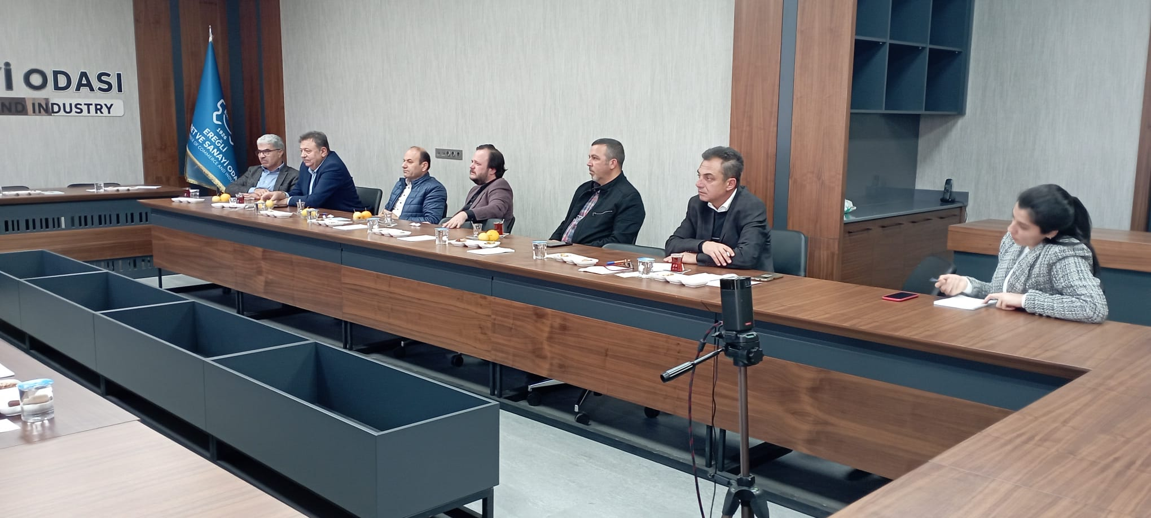
Yönetim Kurulu Başkanımız Sayın Mahmut ÖZKOÇ ,İlçemizde bulunan Süt Üreticileri ile istişare toplantısı yaptı.Toplantıda Süt üreticilerinin yaşadığı sorunlar dile getirildi.16.11.2022

Slide 21
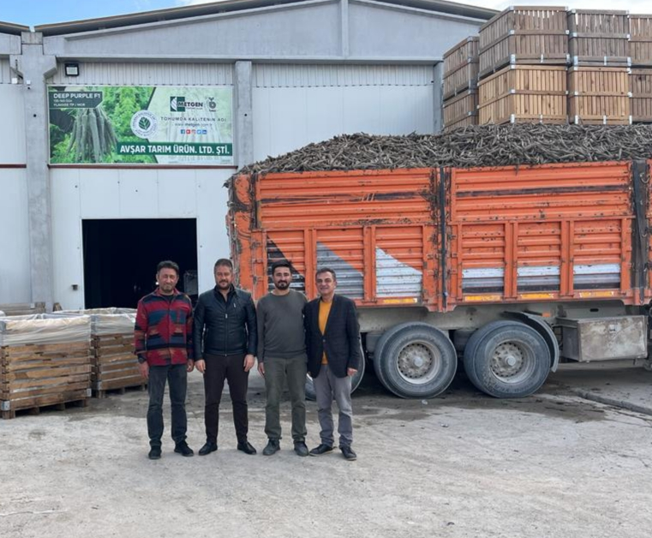
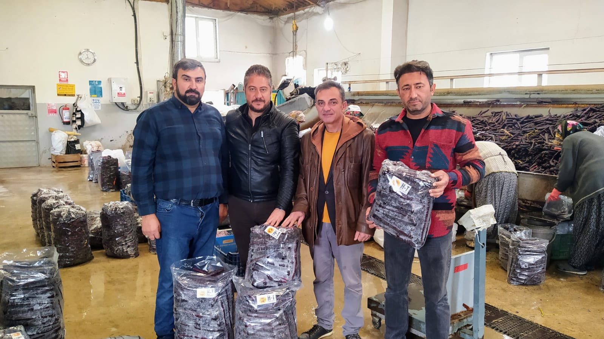
Genel Sekreter Murat Karpuzcu; siyah havuçtan üretim yapan üyelerimize ziyarette bulundu. 08/11/2022

Slide 22
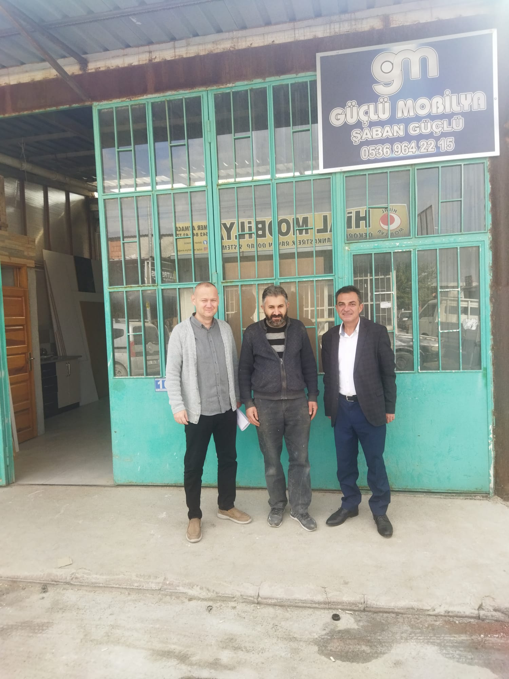
KOSGEB çalışmaları kapsamında Genel Sekreterimiz Murat Karpuzcu Konya KOSGEB Uzmanı ile üyelerimize ziyarette bulundu. 08/11/2022

Slide 23
14.11.2022 Tarihinde Odamız TSE ISO 9001-10002 Denetimi Gerçekleşti.

Slide 24
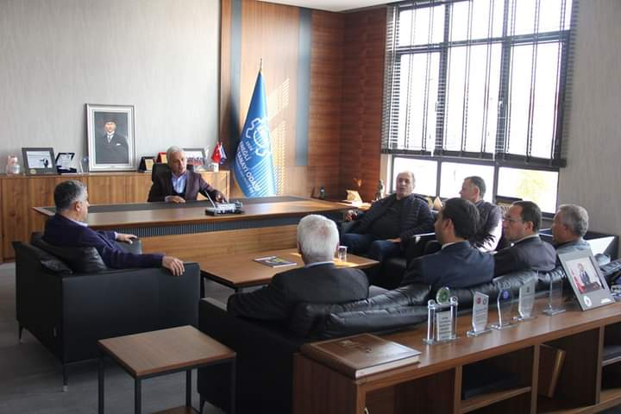
Cumhuriyet Halk Partisi Ereğli İlçe Başkanı Veysel Gönülal, İlçe Yönetimi, Geçmiş Dönem Parti Meclis Üyesi Bülent Ecevit Tatlıdil ve Konya Büyükşehir Belediye Meclis Üyesi Cafer Özer ,Oda Organ Seçimleri sonrası odamızı ziyaret ederek Sayın Mahmut Özkoç’a başarı dileklerinde bulundular.30/11/2022

